Slide 1
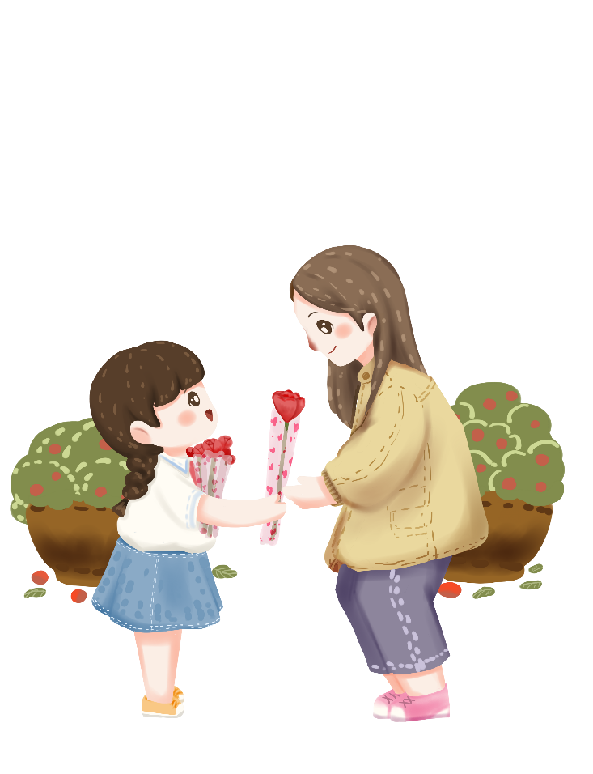
2019退休教职工欢送会

Slide 2
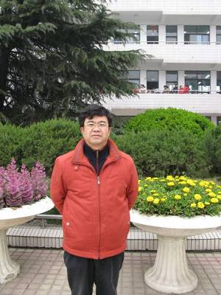
石浙苏老师
孜孜不倦、开拓创新、智慧圆融，坚定地沿着课改的方向无限延展，一片痴心行走在教育教学工作岗位上，。海纳百川，涓滴润物。辛勤的汗水勾画优美的曲线，擦亮灵魂的思想火花是生命绽放的最美时刻。

Slide 3
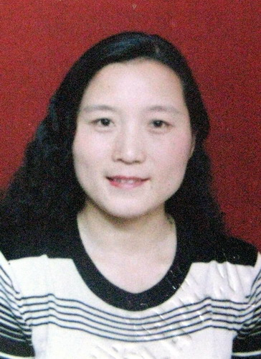
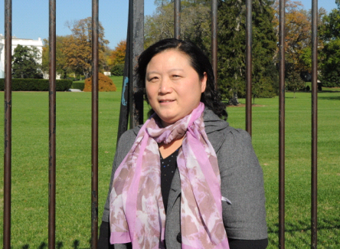
沈金梅老师
水调歌头·贺沈金梅老师光荣退休
人事有代谢，
弹指一挥间。
传道授业解惑，
今已三十好几年。
试看三千桃李，
无论江南江北，
高松入云天。
还有后来者，
立雪以见贤。

Slide 4
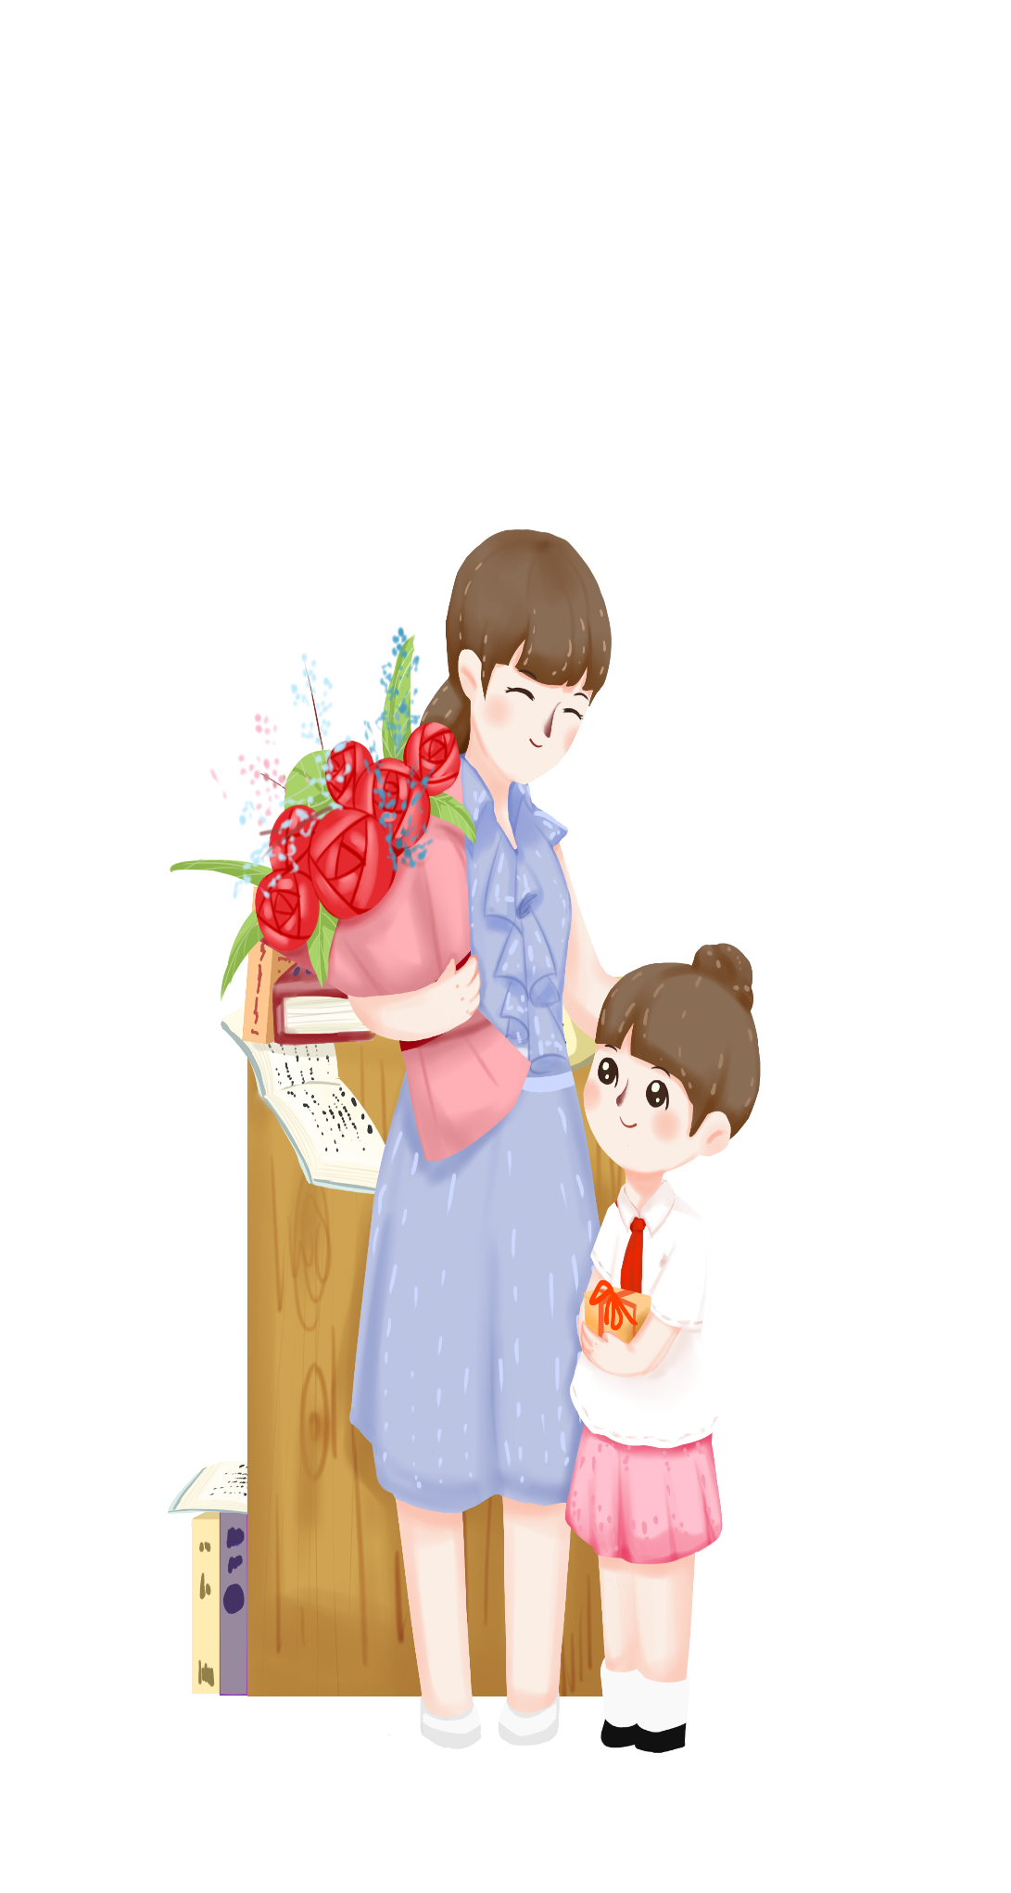
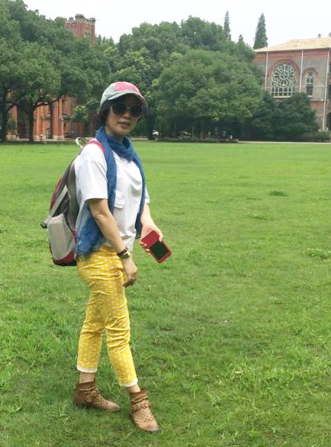
潘兰芳老师
宽严相济、
有教无类，
您用智慧与爱心守望学生成长；
兰心蕙质，
追求完美，
您坚信教师的工作除了传道授业，
还要给充满知识的头脑指明方向！

Slide 5
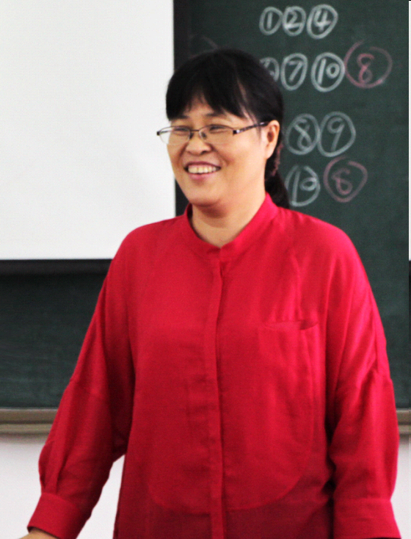
高慧娟老师
台上，您慧心巧思；
台下，您娟然如诗。
如若喧嚣红尘中寻觅安静的隐者，
伏案、备课、批改作业成为了您工作的日常，
因为目标只有一个——为了每一位学生更好的发展。
而生活中，您又是一位和善的长者，对后辈关爱有加。漫漫人生路上，您用自己的言行完美诠释了“师·范。”

Slide 6
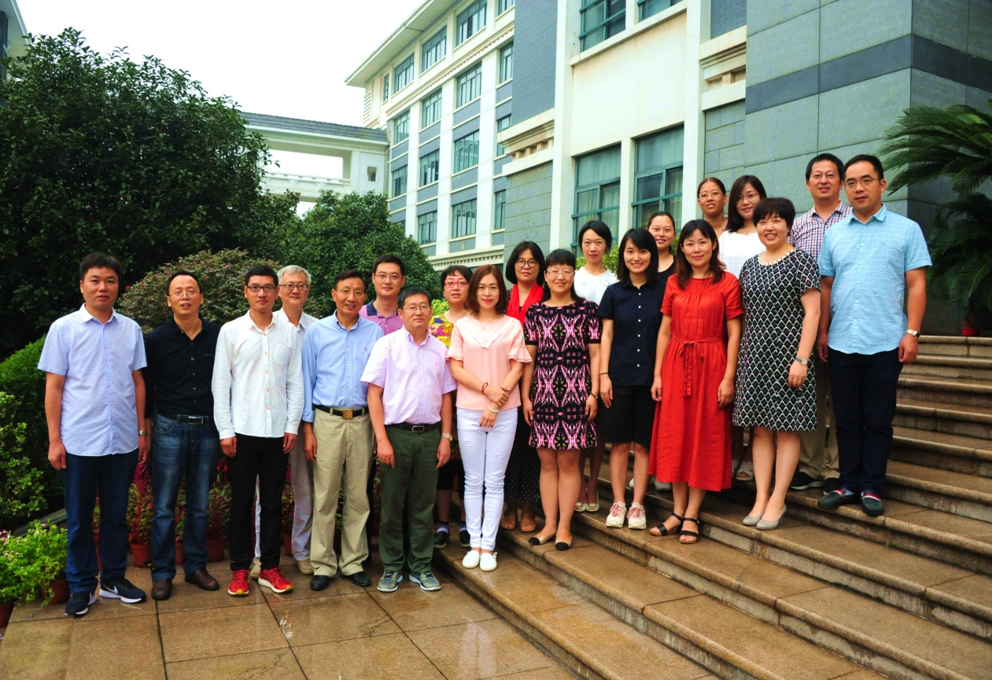
高慧娟老师
张金怡：“敬爱的高老师，工作中您像严师，给我鼓励与鞭策， 让我从一个“慢悠悠”变成了一个“小快手”；生活中您像亲人，与我分享趣事与美食。祝愿您幸福的退休生活欢笑相随，有空的时候带上您的小王子和小公主来化学组玩哦~”

Slide 7
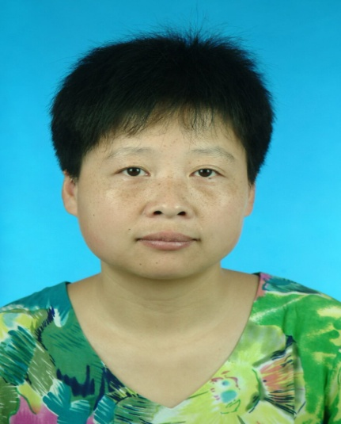
胡军清老师
几十年年如一日，无论春夏秋冬、酷暑严寒，你用心负责行政仓库工作，是你用辛勤的劳动保障了学校教育教学工作的畅通，每个教学用具、每份校产你都清清楚楚。面对平凡而又枯燥的工作，你没有抱怨、没有退缩，始终以高标准、高品质诠释着你对这份平凡工作的热爱。

Slide 8
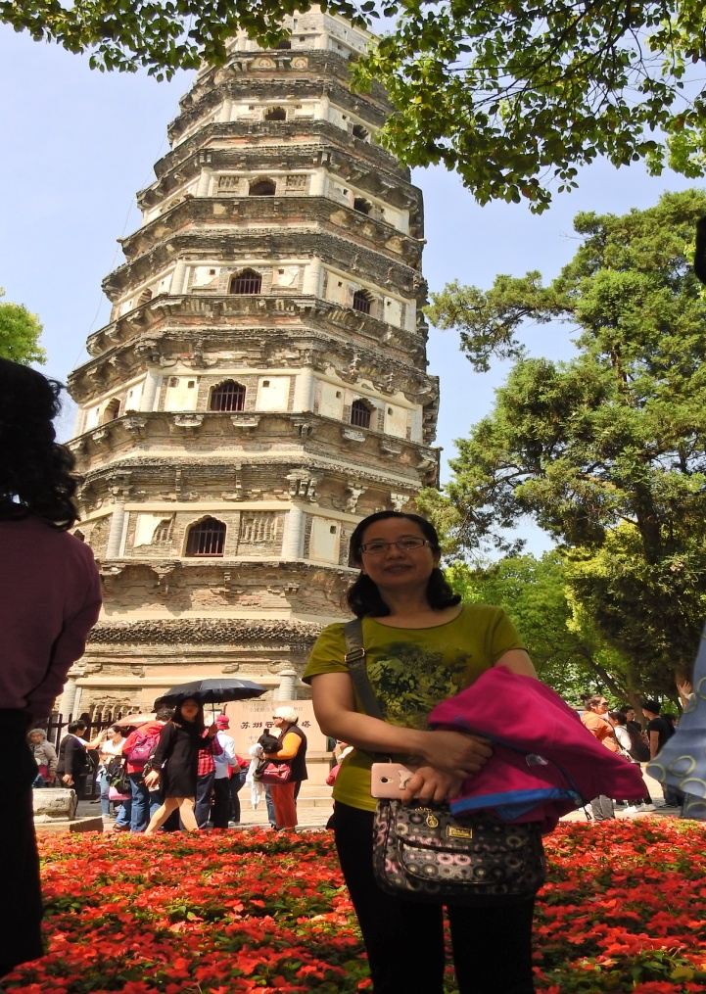
冯留红老师
性格开朗 待人热情
认真负责 做事麻利
三十余载如一日工作
坚守平凡争朝夕服务育人

